Slide 1


大学生创新创业训练计划项目开题答辩
项目负责人：关霁恩 (24723009)
项目成员： 柯依宁 (24721010) 倪好儿 （25723019）
指导教师： 张立伟

Slide 2
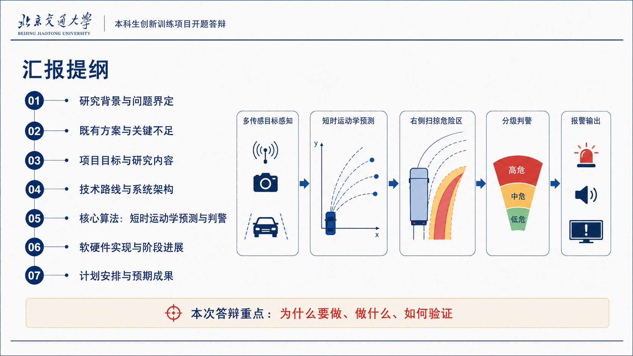

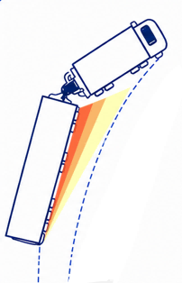
01
研究背景
02
既有方案与关键不足
03
项目目标与研究内容
目录
04
技术路线与系统架构
创新点与项目特色
05
创新点与项目特色
06
项目实施计划与预期成果

Slide 3


01 研究背景

Slide 4
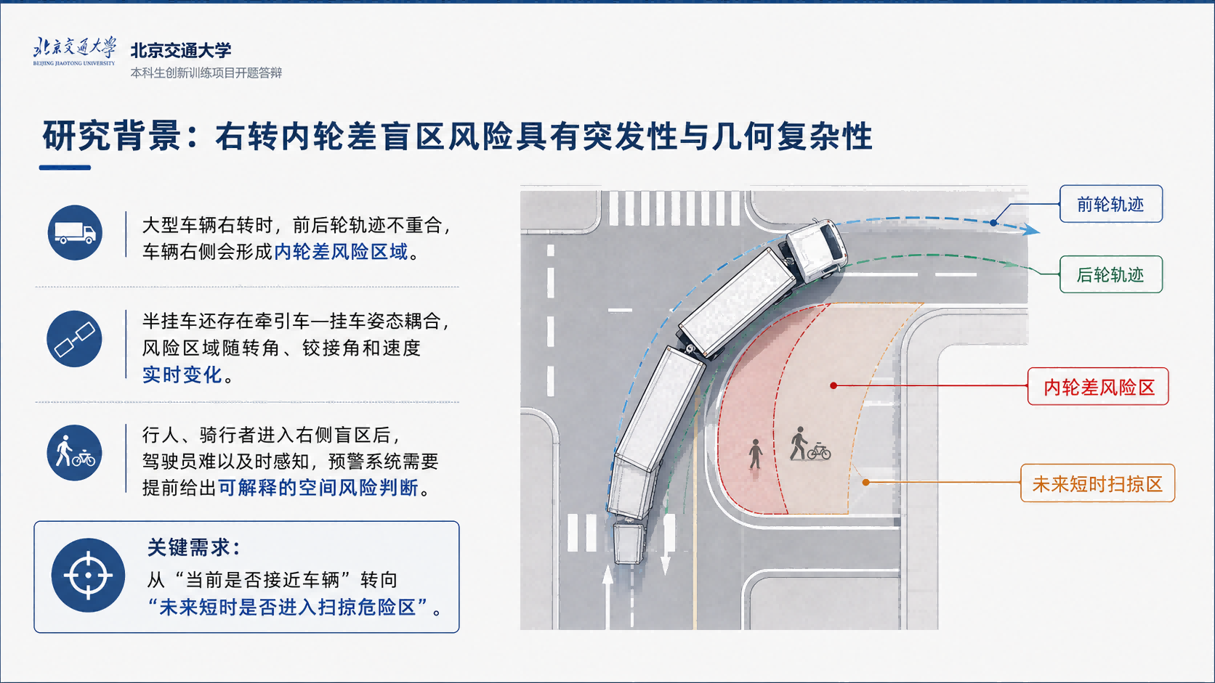
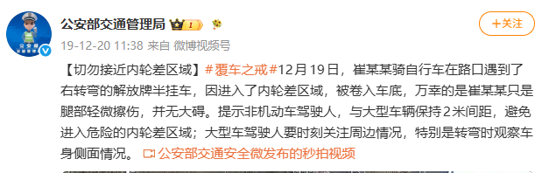


研究背景 | 既有方案与关键不足 | 项目目标与研究内容 | 技术路线与系统架构 | 创新点与项目特色 | 项目实施计划与预期成果

Slide 5
02 既有方案与关键不足

Slide 6
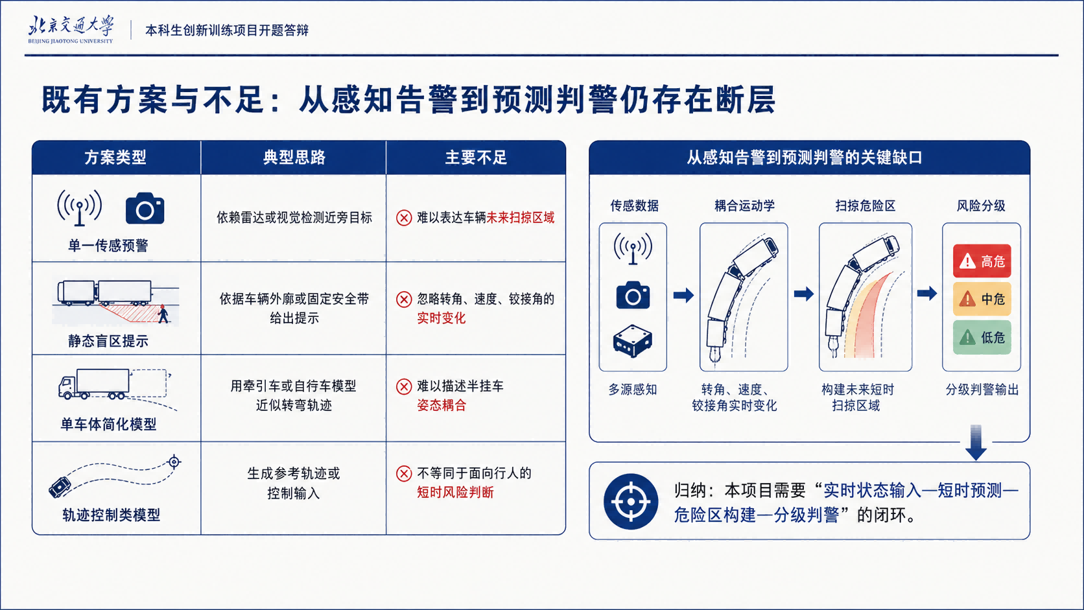

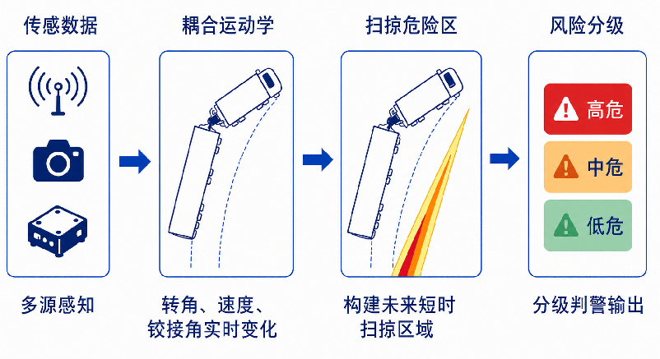
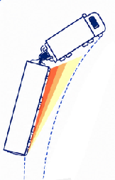
研究背景 | 既有方案与关键不足 | 项目目标与研究内容 | 技术路线与系统架构 | 创新点与项目特色 | 项目实施计划与预期成果
依赖雷达或视觉检测近旁目标
依据车辆外廓或固定安全带给出提示
用牵引车或自行车模型近似转弯轨迹
生成参考轨迹或控制输入

Slide 7
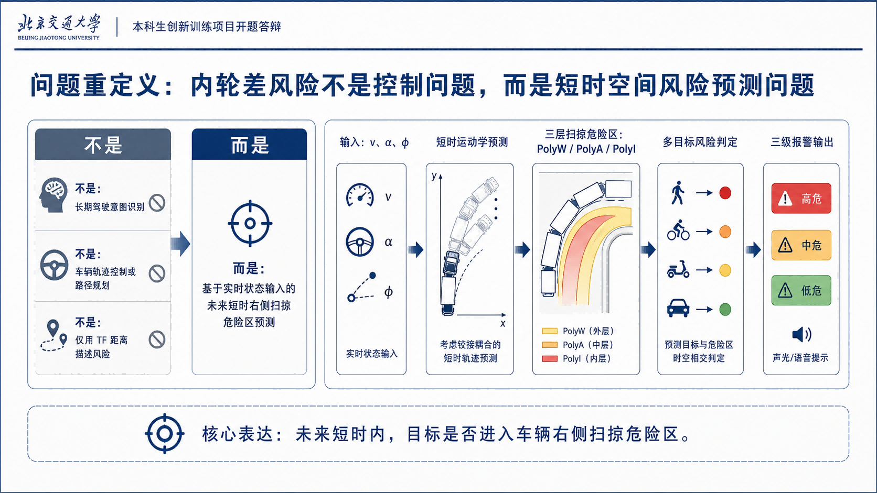
研究背景 | 既有方案与关键不足 | 项目目标与研究内容 | 技术路线与系统架构 | 创新点与项目特色 | 项目实施计划与预期成果

Slide 8
03 项目目标与研究内容

Slide 9
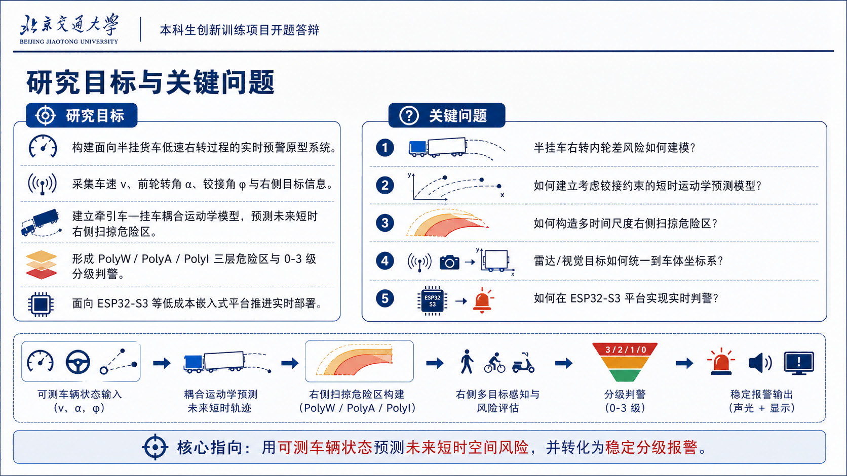

研究背景 | 既有方案与关键不足 | 项目目标与研究内容 | 技术路线与系统架构 | 创新点与项目特色 | 项目实施计划与预期成果

Slide 10
04 技术路线与系统架构

Slide 11
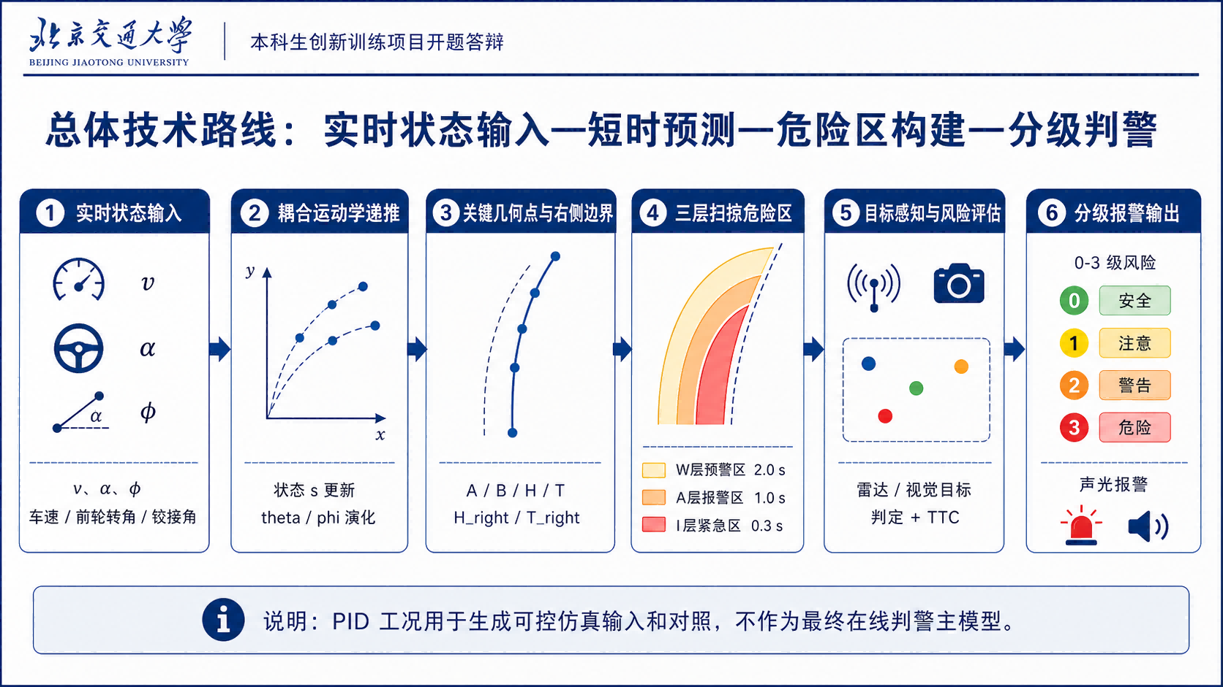
研究背景 | 既有方案与关键不足 | 项目目标与研究内容 | 技术路线与系统架构 | 创新点与项目特色 | 项目实施计划与预期成果
牵引销 / 挂车后轴中点 / 牵引车前后轴中点
雷达 / 视觉目标判定

Slide 12
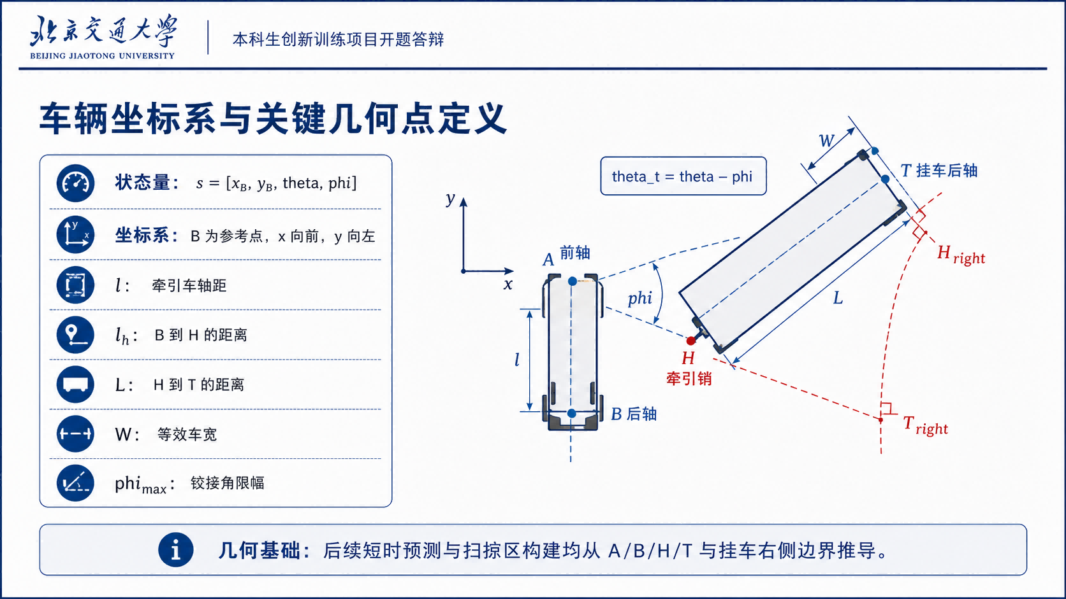
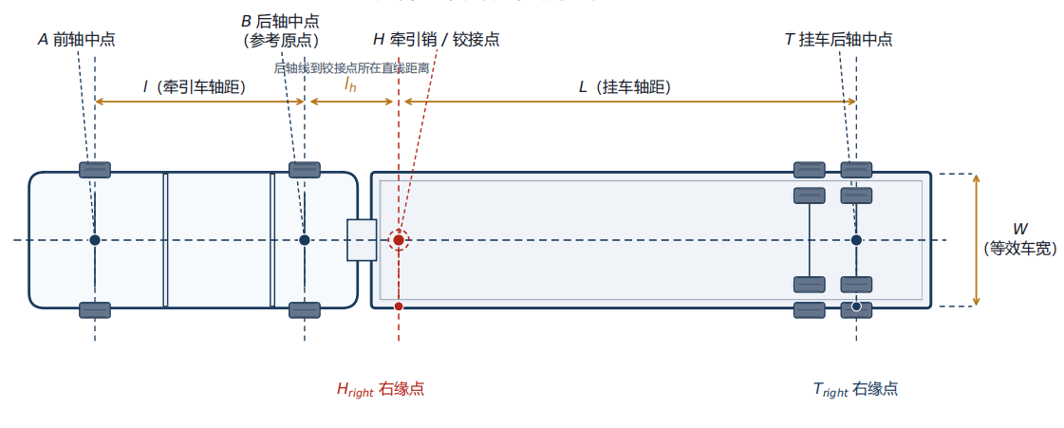



研究背景 | 既有方案与关键不足 | 项目目标与研究内容 | 技术路线与系统架构 | 创新点与项目特色 | 项目实施计划与预期成果
$(x_{B},y_{B})$ ：挂车后轴中点坐标；$θ$：牵引车航向角；$φ$：铰接角
$φ$:

Slide 13
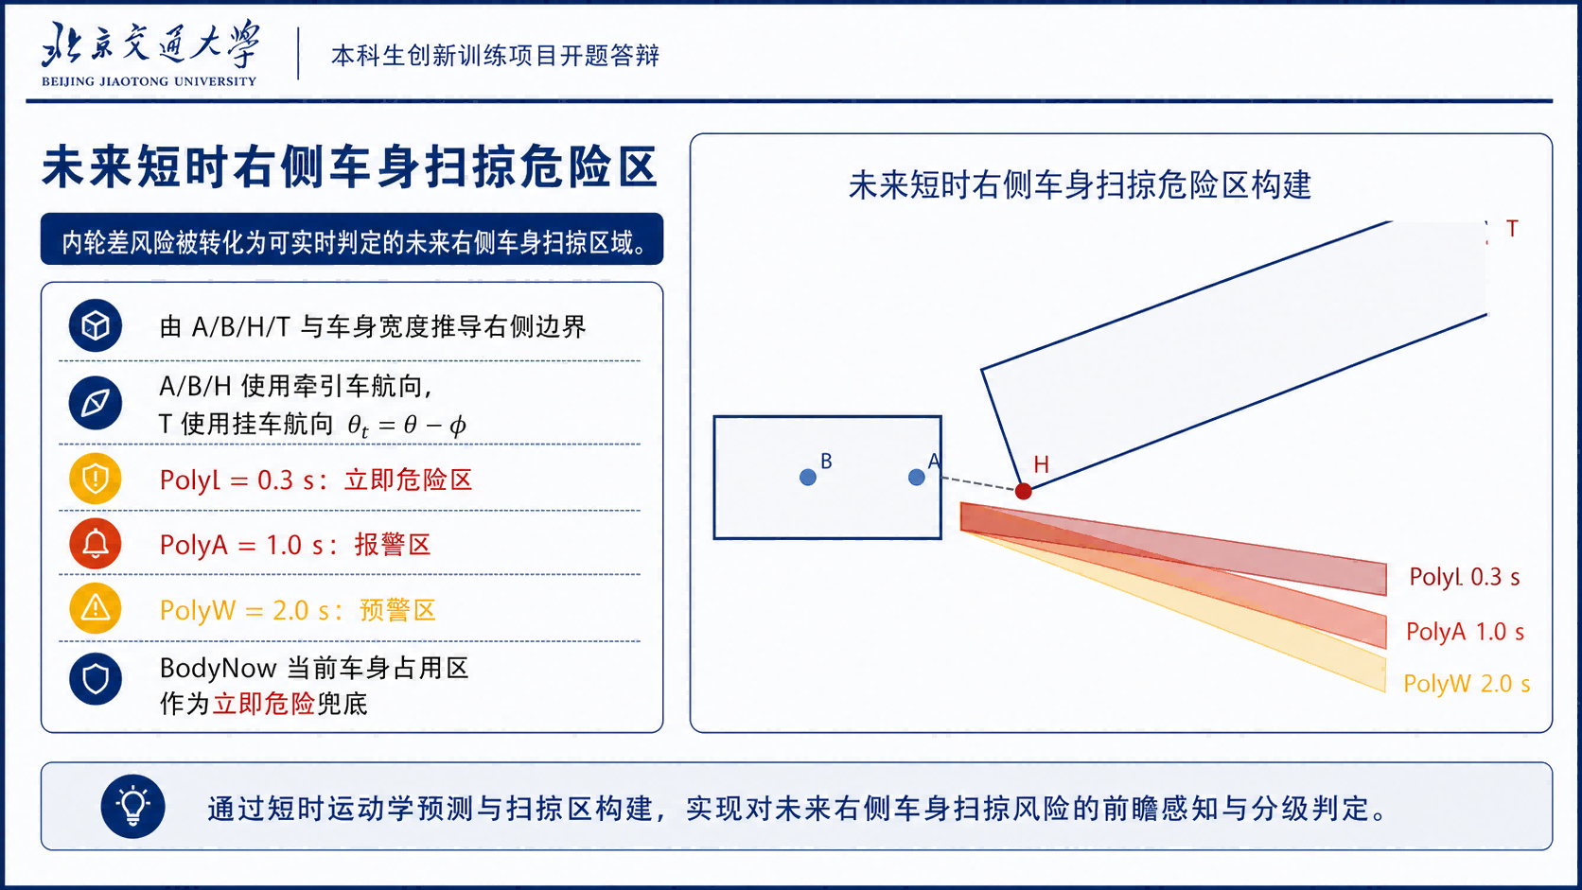

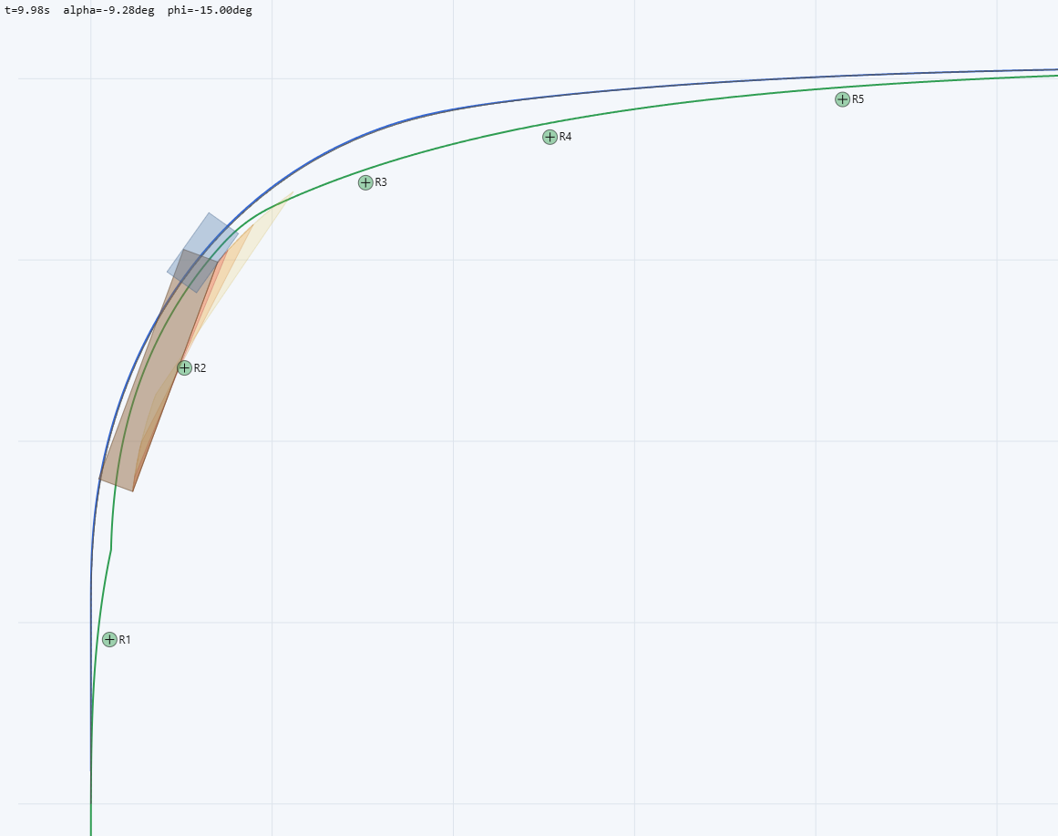
研究背景 | 既有方案与关键不足 | 项目目标与研究内容 | 技术路线与系统架构 | 创新点与项目特色 | 项目实施计划与预期成果
BodyNow

Slide 14
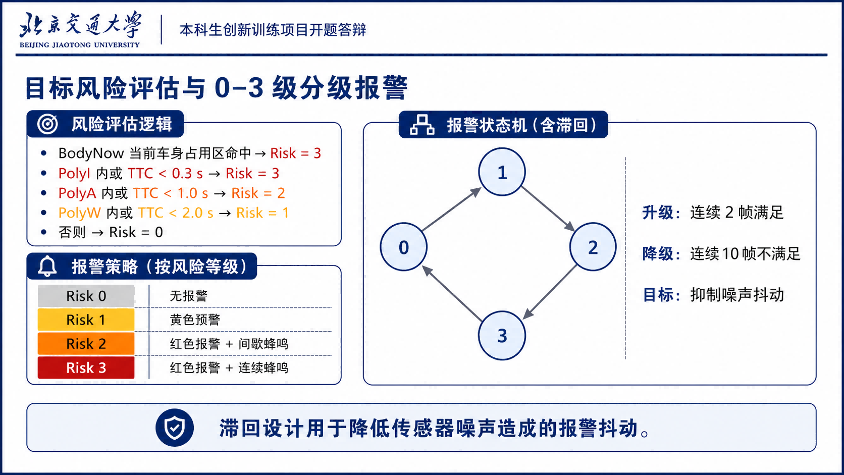
研究背景 | 既有方案与关键不足 | 项目目标与研究内容 | 技术路线与系统架构 | 创新点与项目特色 | 项目实施计划与预期成果

Slide 15
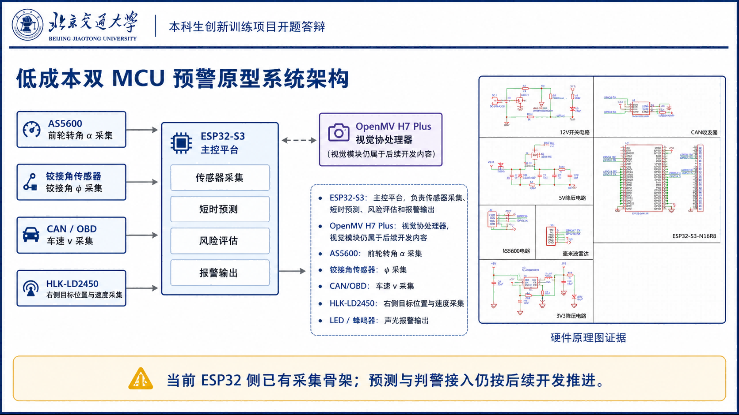
研究背景 | 既有方案与关键不足 | 项目目标与研究内容 | 技术路线与系统架构 | 创新点与项目特色 | 项目实施计划与预期成果
原理图草稿

Slide 16
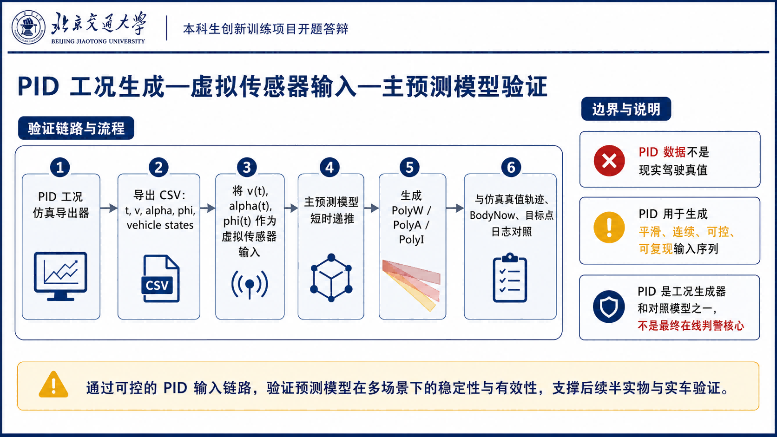

研究背景 | 既有方案与关键不足 | 项目目标与研究内容 | 技术路线与系统架构 | 创新点与项目特色 | 项目实施计划与预期成果

Slide 17
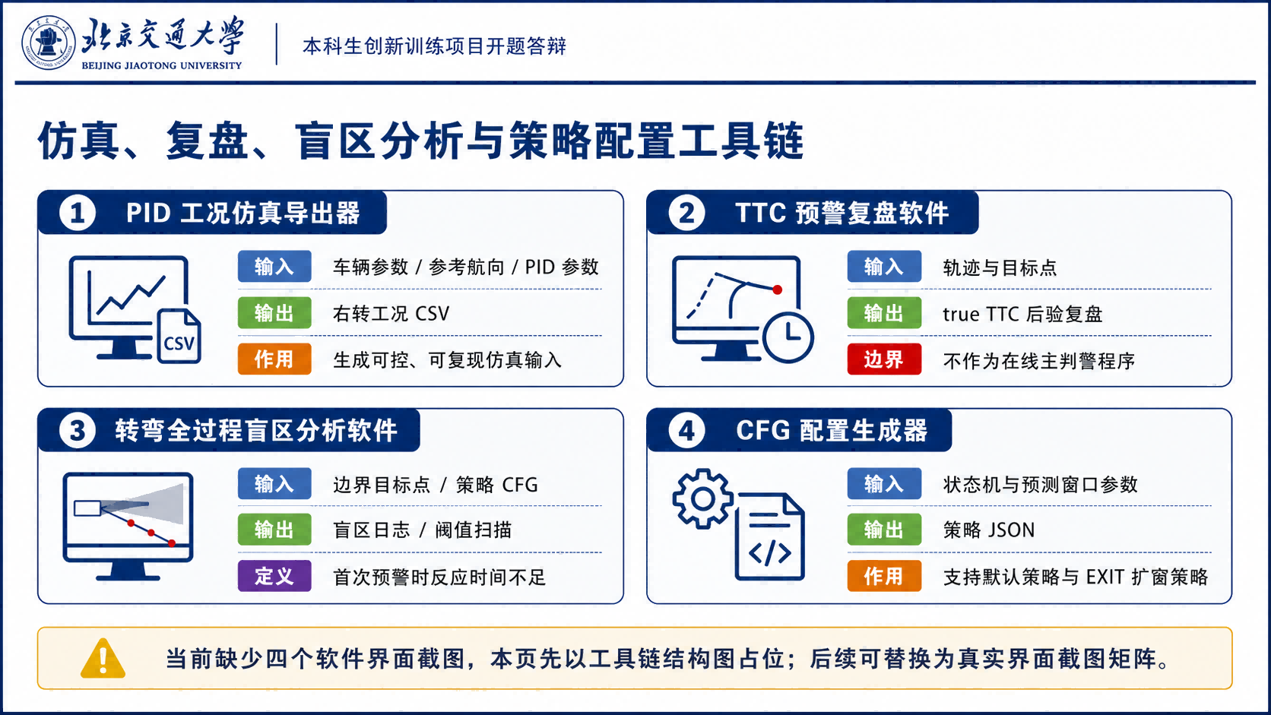

研究背景 | 既有方案与关键不足 | 项目目标与研究内容 | 技术路线与系统架构 | 创新点与项目特色 | 项目实施计划与预期成果

Slide 18


05 创新点与项目特色

Slide 19
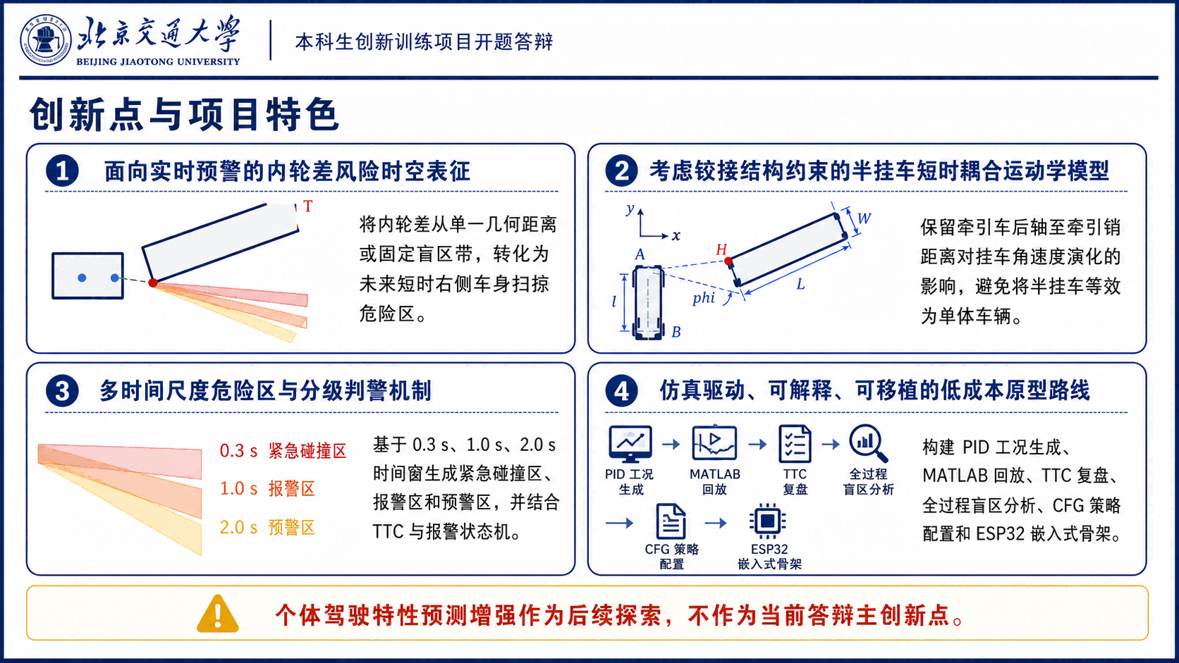
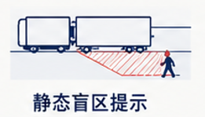
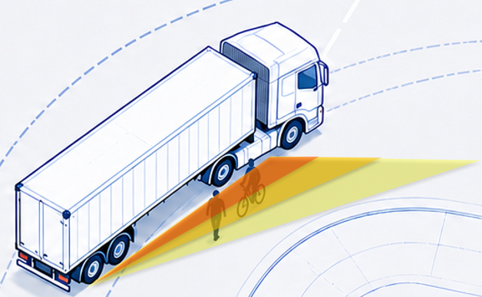
研究背景 | 既有方案与关键不足 | 项目目标与研究内容 | 技术路线与系统架构 | 创新点与项目特色 | 项目实施计划与预期成果

Slide 20
06 项目实施计划与预期成果

Slide 21
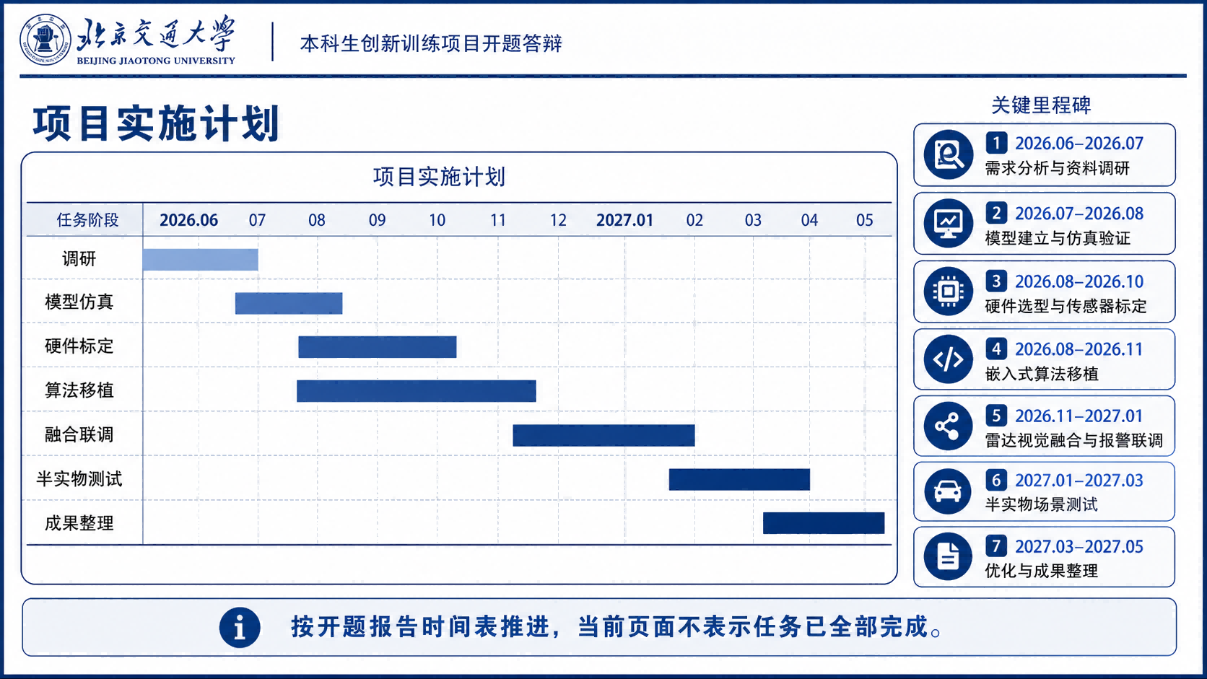
研究背景 | 既有方案与关键不足 | 项目目标与研究内容 | 技术路线与系统架构 | 创新点与项目特色 | 项目实施计划与预期成果

Slide 22
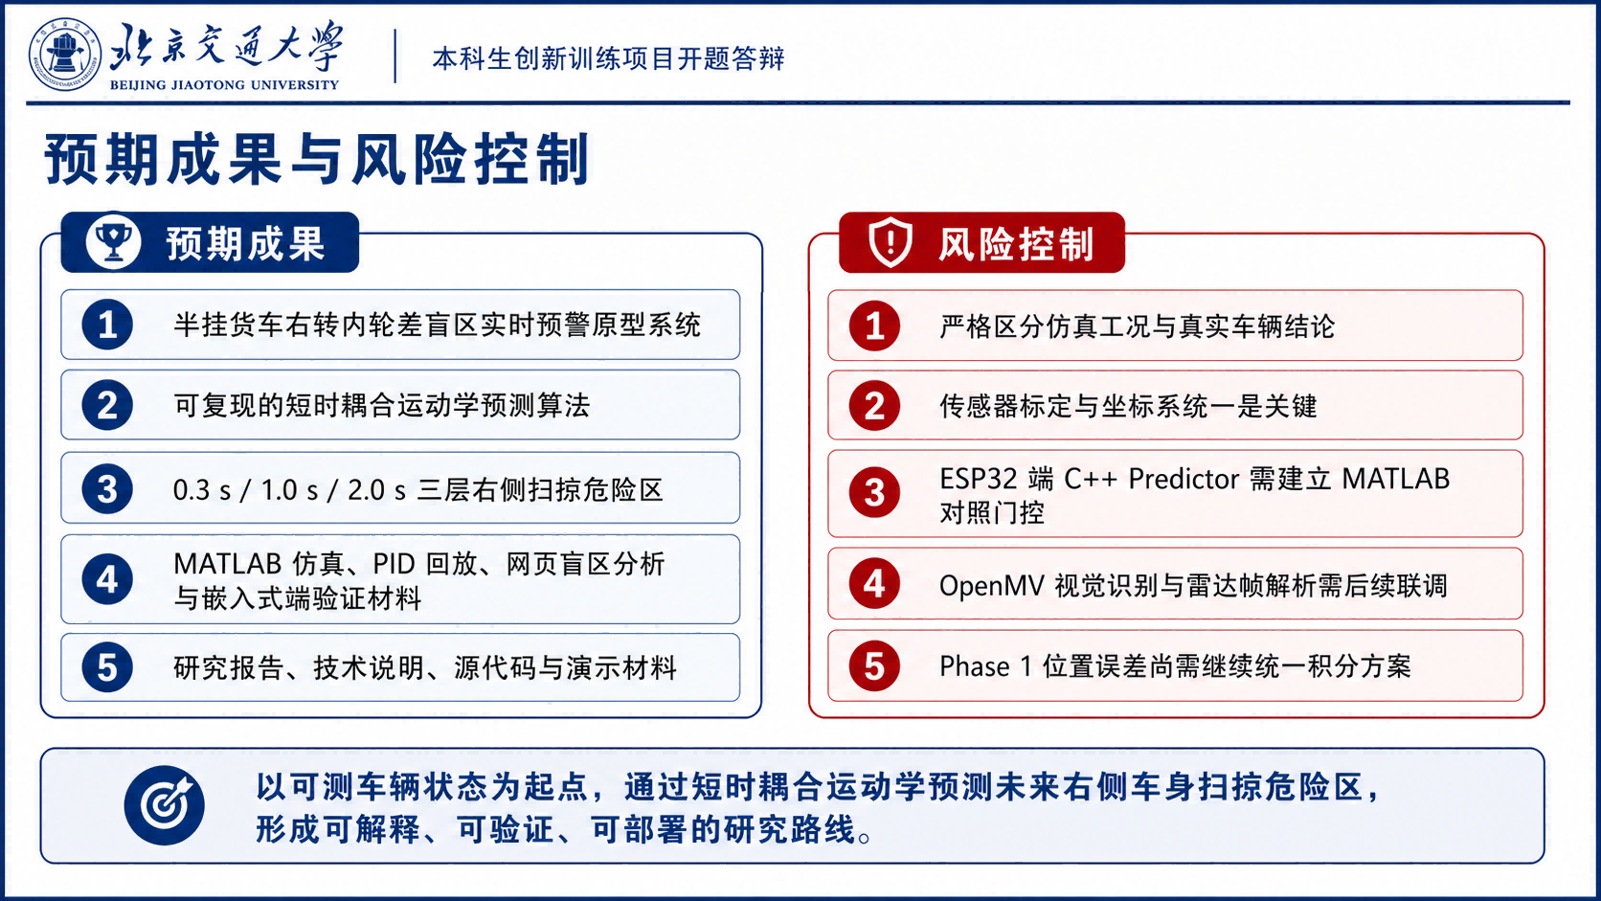
研究背景 | 既有方案与关键不足 | 项目目标与研究内容 | 技术路线与系统架构 | 创新点与项目特色 | 项目实施计划与预期成果

Slide 23
参考文献：
[1] 陈诗佳. 半挂车路口转弯时刮倒一对母子"内轮差"是主因.
新蓝网·浙江网络广播电视台, 2016.
http://n.cztv.com/news/12014073.html
[2] 朱文. 了解"内轮差"，远离转弯的大货车、工程车.
海宁日报, 2012.
http://hnrb.zjol.com.cn/hnrb/html/2012-12/13/content_207927.htm
[3] 褚正清, 刘家保, 宋星. 货车右转弯内轮差的建模研究.
河北北方学院学报, 2015, 31(5): 49-52.
[4] 李铁洪, 吴华金. 长直线接小半径曲线公路交通事故成因及预防对策.
中国公路学报, 2007, 20(1): 35-40.
[5] 陈思嘉. 汽车转弯时由内轮差引发的交通事故原因建模与分析.
数学通报, 2013, 52(12): 55-57.
[6] 李俊峰, 张雄, 任格学等. 理论力学.
北京: 清华大学出版社, 2001.
[7] 唐恒望. 内轮差数学建模.
百度文库, 2007.
http://wenku.baidu.com/link?url=xEHJoIba1dvqiTfQ4gXrx5PtapBR0iY1r8dxFhCkdEkJfrkmtkrlwWlNWNmRTHaF3HOtgy4W1gMgGpCqon6PbGUmV4OZ6SLfX5i6ljWw1G
[8] 范朔. 车辆内轮差问题的优化分析.
科技世界, 2016, 9: 31-34.
[9] 万禄义. 公交车"内轮差"，不容忽视.
人民公交, 2012, (1): 71.
[10] 后桥转向系统.
保时捷(中国), 2016.
http://www.porsche.com/china/zh/models/panamera/panamera-4s/drive-chassis/rear-axle-steering/
恳请各位评委批评指正

Slide 24
恳请各位评委批评指正

